Slide 1
Azure költség optimalizálás a gyakorlatban
Király István
Gloster Cloud Zrt. - CEO

Slide 2
Tartalom
Mai témák:
Azure reservation – erőforrások foglalása, “hűségidő” nélkül
Azure Server Subscriptions – szoftver licence gazdálkodás, előre bevásárlás
Azure Hybrid benefits – meglévő licencek használata
Cost management – kövessük a költségeket hónapról-hónapra
2022 / április

Slide 3
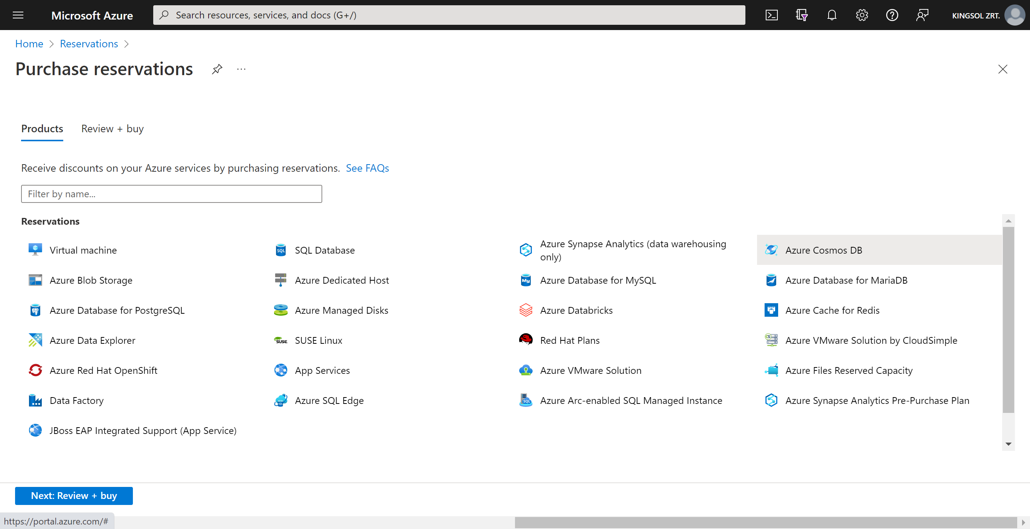
Azure reservation
Erőforrás foglalás 1 vagy 3 évre; IaaS és PaaS is!
2022 / április

Slide 4
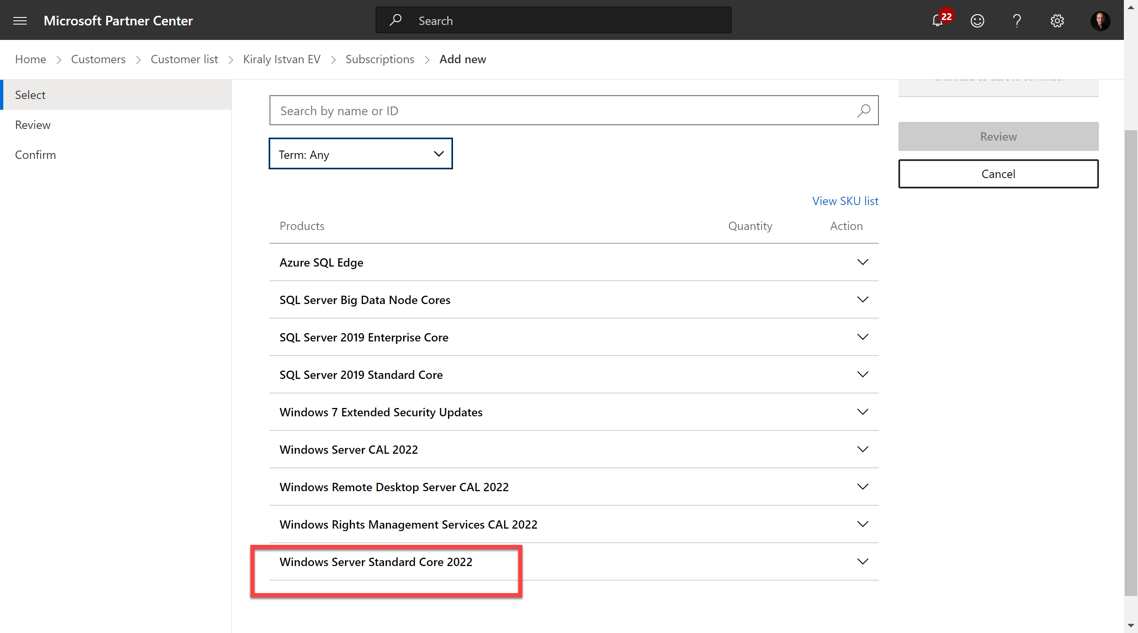
Azure server subscriptions
Szoftver vásárlás előre, 1 vagy 3 évre
2022 / április

Slide 5
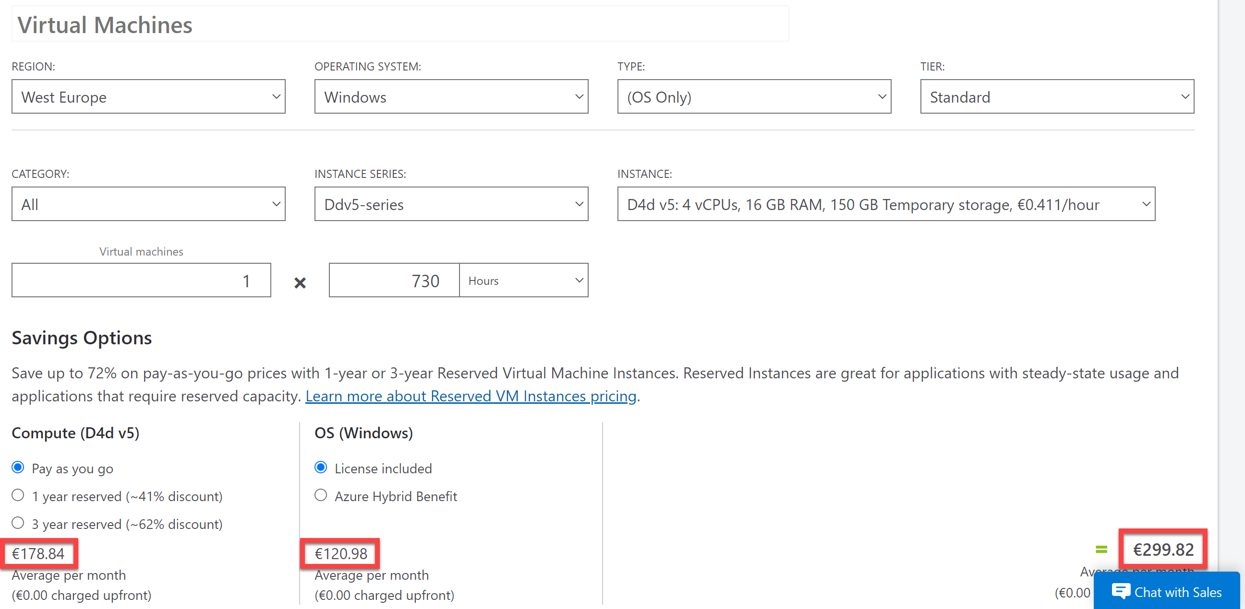
Azure Hybrid benefits
Számoljunk! Meglévő licence + SA is használható!
3 éves bekerülés:
36x299.82 = 10,793.52 EUR
2022 / április

Slide 6
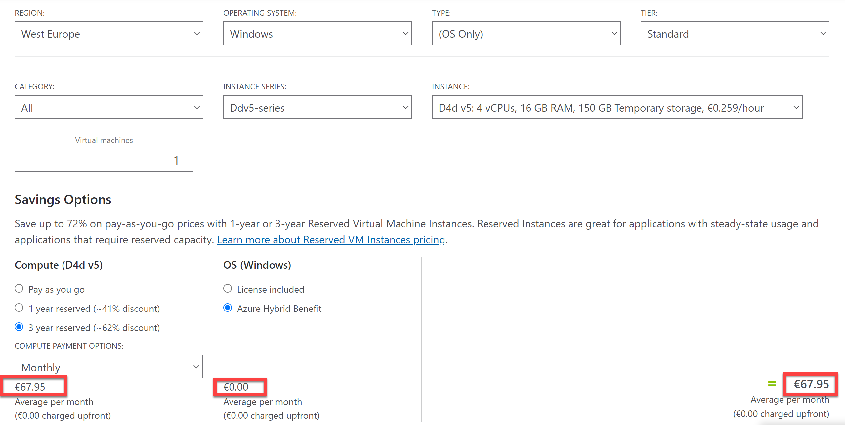
Azure Hybrid benefits
Előnyök összesítve
3 éves bekerülés:
36x67.95 = 2,446.2 EUR
Meglévő licencekkel vagy:
+
685 EUR – Server Subscription
= 3,131.2 EUR
2022 / április

Slide 7
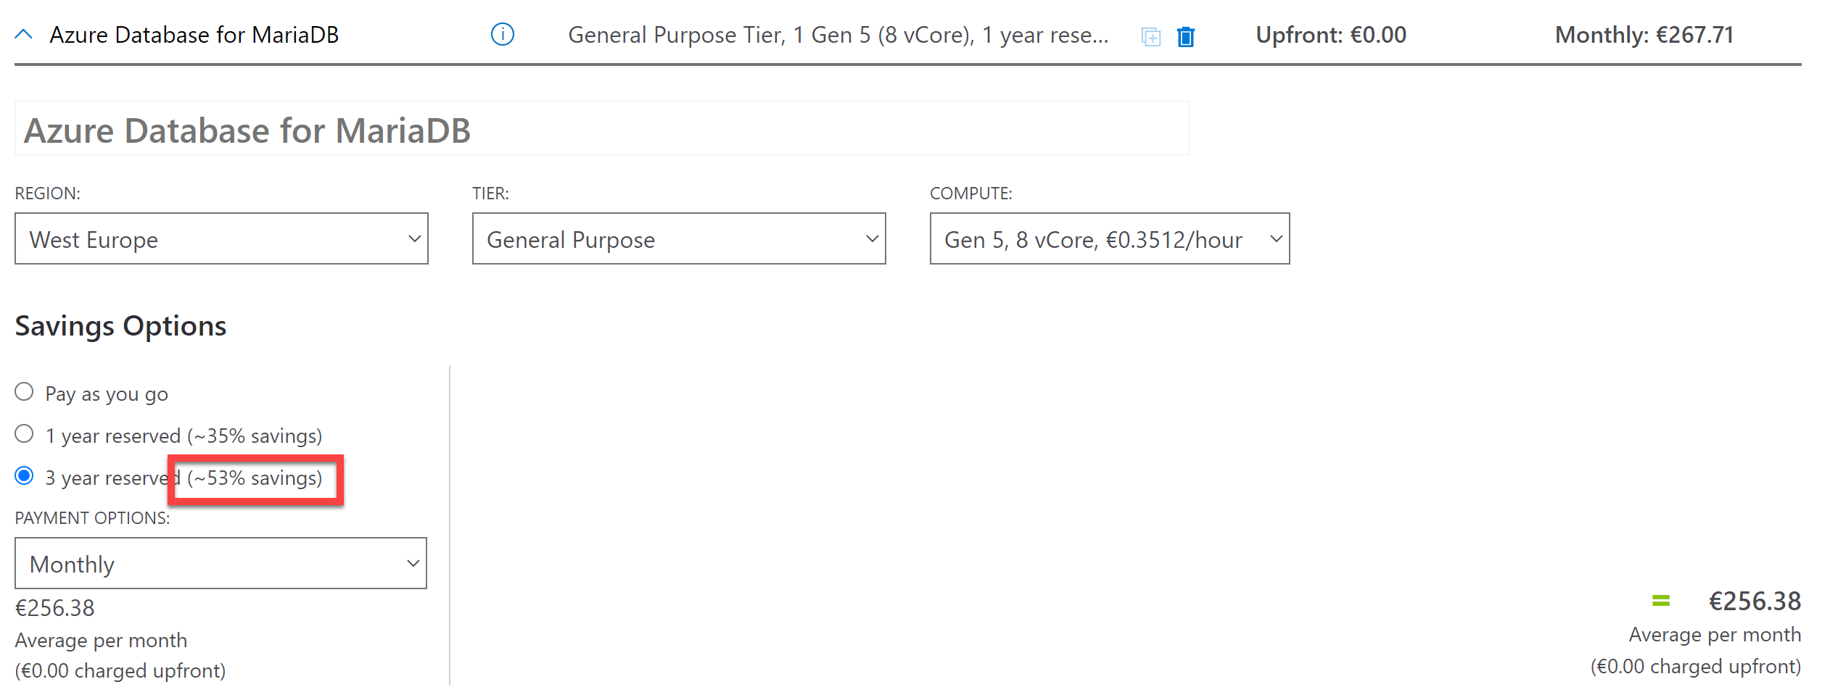
PaaS reservation
PaaS+OSS előnyök
2022 / április

Slide 8
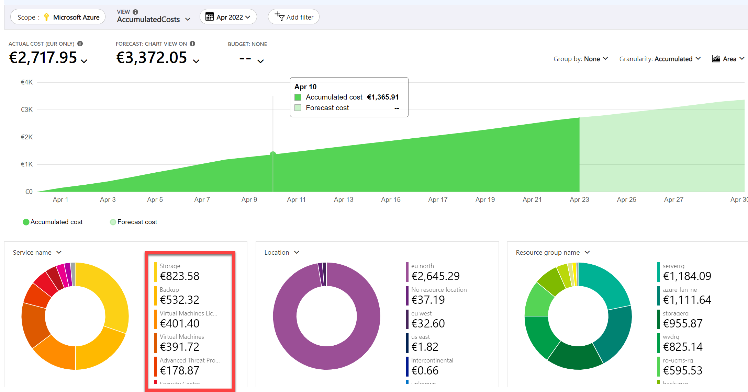
Cost management
2022 / április

Slide 9
KÖSZÖNÖM A FIGYELMET!

